Slide 1

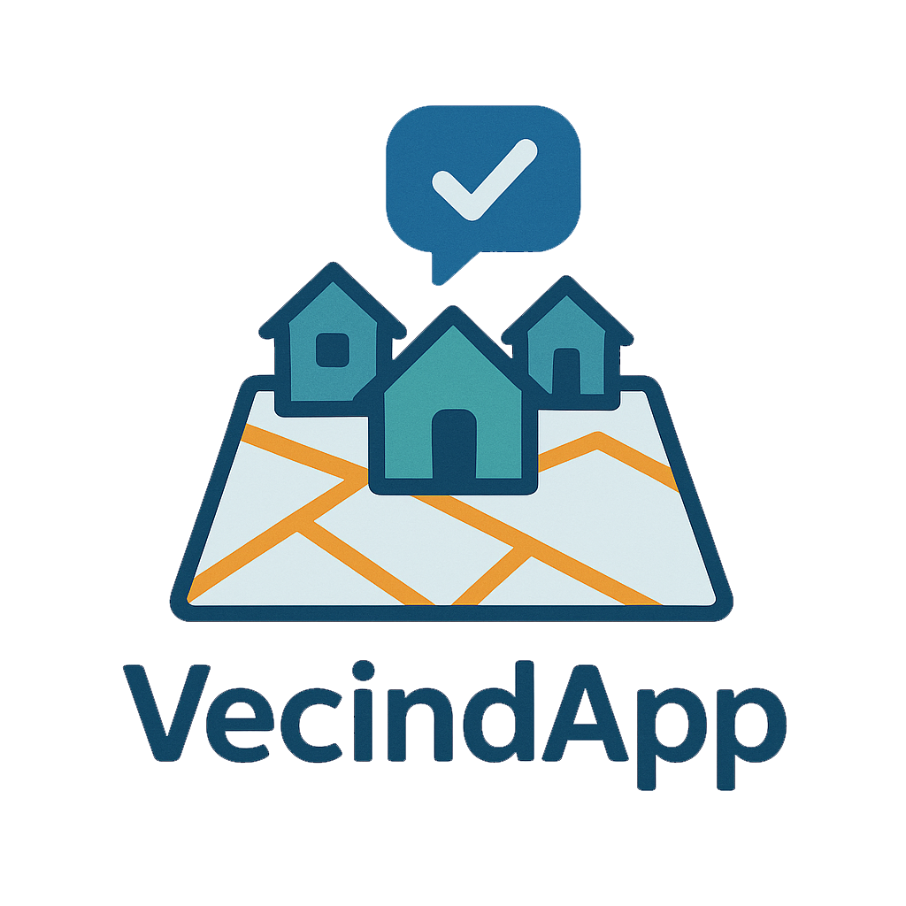
Plataforma de Gestión Comunitaria
Proyecto APT – Fase 1
Integrantes:
Diego Arias
Fabrizzio Riffo
Patricio Infante

Slide 2

Contexto y descripción del proyecto
Contexto:
Proyecto APT – Capstone, Sede San Joaquín
Enfoque: juntas de vecinos en Chile
Problema: procesos manuales → baja eficiencia y trazabilidad
Descripción:
Plataforma web/app para gestión comunitaria
Funciones: inscripción, certificados de residencia, proyectos comunitarios, calendario y notificaciones
Enfoque en usabilidad, seguridad y transparencia

Slide 3

Áreas de desempeño y competencias
Áreas de desempeño:
Desarrollo de Software
Análisis y Diseño de Sistemas
Gestión de Proyectos
Competencias aplicadas:
C1: Pruebas de certificación con buenas prácticas
C2: Gestión de proyectos informáticos (Scrum)
C3: Modelado de datos escalables
C4: Desarrollo de software con técnicas sistemáticas
C5: Comunicación oral y escrita en inglés

Slide 4

Relación del proyecto con perfil de egreso
Aplicación de competencias de análisis, diseño y desarrollo de software.
Uso de buenas prácticas y modelos de datos seguros y escalables.
Implementación de Scrum: mejora en planificación y trabajo en equipo.
Resolución de un problema real: gestión de juntas de vecinos y comunicación comunitaria.
Integración de conocimientos teóricos con un desafío práctico, reforzando habilidades técnicas y colaboración.
De esta forma, el proyecto integra el perfil de egreso completo y demuestra la aplicación de conocimientos en un contexto real.

Slide 5

Intereses Profesionales
Diego Arias
Interés en desarrollo full-stack y diseño de interfaces.
El proyecto le permite fortalecer la usabilidad y experiencia de usuario.
Fabrizzio Riffo
Interés en gestión de proyectos y coordinación de equipos.
Rol de Product Owner le permite aplicar Scrum y liderazgo en planificación.
Patricio Infante
Interés en bases de datos y aseguramiento de calidad.
El proyecto le permite diseñar modelos escalables y aplicar pruebas de validación.

Slide 6
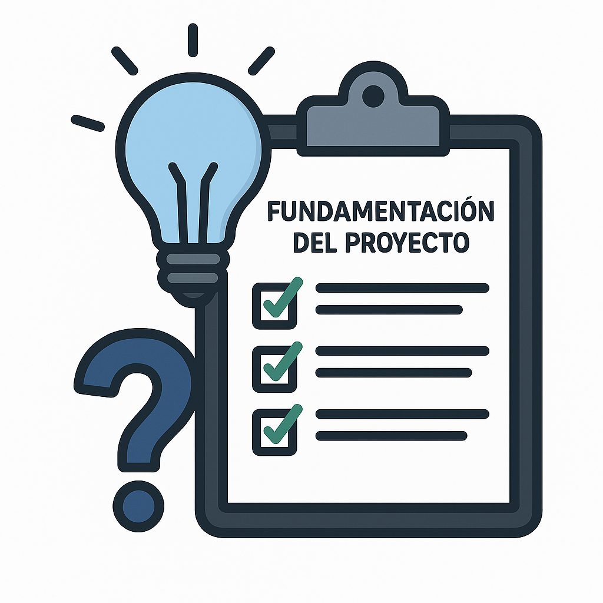
Fundamentación del proyecto
Problema:
Procesos manuales en juntas de vecinos → retrasos, duplicación de información, poca trazabilidad.
Relevancia:
Digitalización de organizaciones comunitarias, aplicando competencias de informática.
Impacto:
Optimiza la gestión de la directiva
Mejora la comunicación con vecinos
Genera experiencia aplicable en el ámbito laboral (GovTech, sector público, empresas de software)

Slide 7

Objetivos
General:
Desarrollar una plataforma web/app que digitalice los procesos de las juntas de vecinos, contribuyendo a la eficiencia, transparencia y comunicación comunitaria.
Específicos:
Implementar un módulo de inscripción y registro validado
Desarrollar emisión digital de certificados de residencia
Crear sistema de postulación y gestión de proyectos comunitarios
Incorporar calendario de actividades y notificaciones
Realizar pruebas unitarias e integrales de calidad
Elaborar documentación técnica y manual de usuario

Slide 8
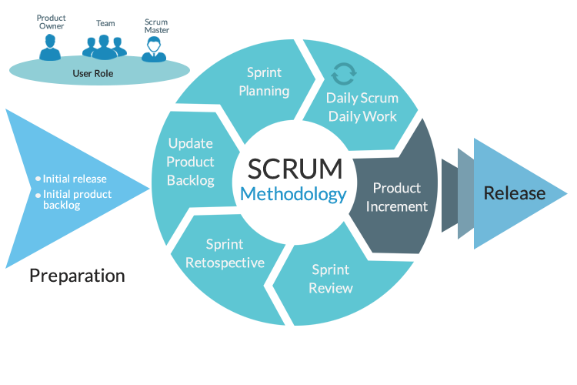
Metodología
Enfoque ágil Scrum con sprints quincenales
Gestión de backlog y tareas en Trello (Scrum Board)
Reuniones semanales de coordinación + retrospectivas
Roles definidos:
Product Owner (Fabrizzio Riffo)
Scrum Master (Patricio Infante)
Development Team (Diego Arias)
Roles flexibles: todos participan en desarrollo, pruebas y documentación

Slide 9

Evidencias
Documento de requisitos y arquitectura → evidencia de planificación técnica inicial
Prototipo de interfaz (mockups) → validación temprana de usabilidad
Sistema funcional (web/app con BD) → producto final que responde al problema
Documentación técnica y manual de usuario → asegura trazabilidad y adopción
Informe de cierre → conclusiones, aprendizajes y cumplimiento de competencias

Slide 10
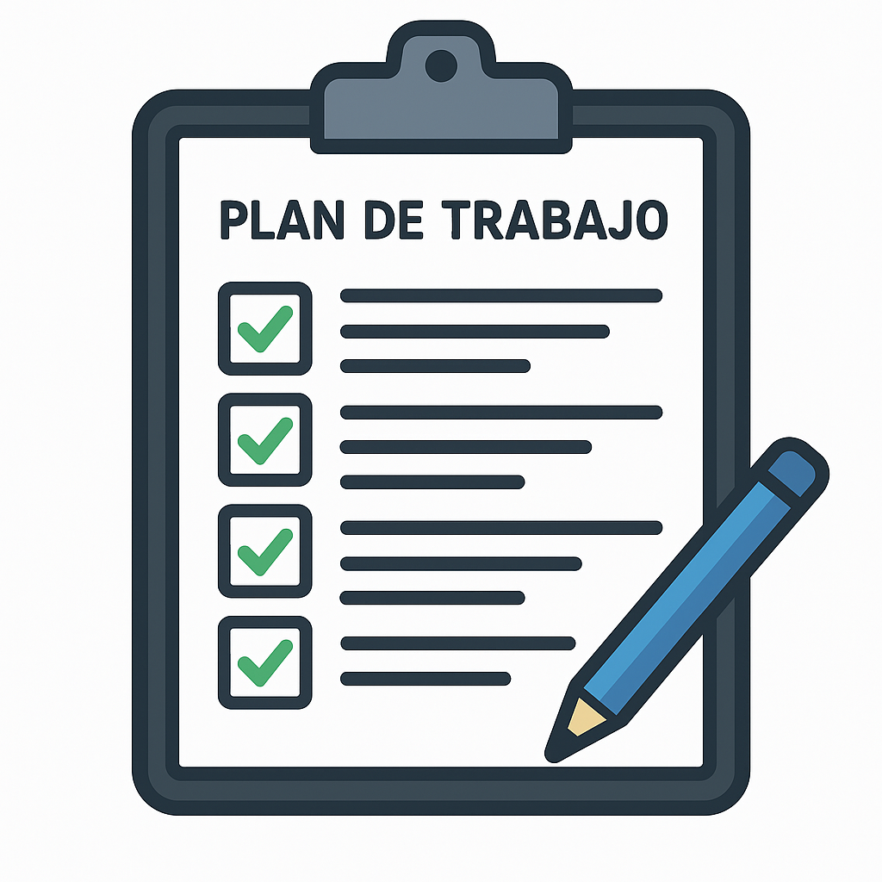
Plan de trabajo
Actividades principales
Levantamiento de requerimientos y diseño de BD
Prototipado de interfaz (mockups)
Desarrollo de módulos: inscripciones, certificados, proyectos
Implementación de calendario y notificaciones
Pruebas unitarias e integrales de calidad
Documentación técnica y manual de usuario
Preparación de la presentación final
Facilitadores
Uso de GitHub y Trello para colaboración
Tecnologías gratuitas y apoyo docente
Experiencia previa del equipo en desarrollo web
Obstaculizadores
Cambios de requerimientos de la directiva
Posibles problemas de coordinación
Tiempo limitado del semestre académico

Slide 11
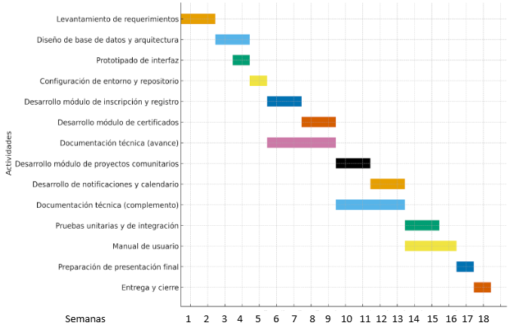
Carta Gantt

Slide 12

Factibilidad
Recursos y tiempo
Semestre de 5 meses (18 semanas).
Computadores, frameworks web, MySQL, GitHub, Trello.
Apoyo docente y uso de tecnologías gratuitas.
Facilitadores
Experiencia previa del equipo.
Trabajo colaborativo online.
Scrum → flexibilidad ante cambios.
Riesgos y mitigación
Cambios en requerimientos → backlog y sprints.
Coordinación → reuniones y Trello.
Limitación de tiempo → priorizar funcionalidades críticas.
Conclusión
El proyecto es factible, con riesgos identificados y estrategias claras de control.

Slide 13
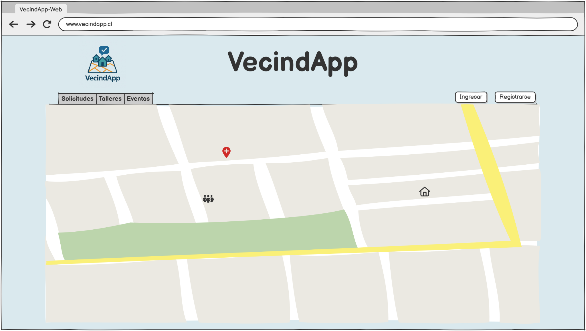
Mockup
Aquí se puede ver un versión primitiva de lo que será la web de VecindApp, esto sirve para mostrar las funcionalidades principales que tendrá el proyecto (solicitudes, registro, eventos cercanos, etc)

